Slide 1
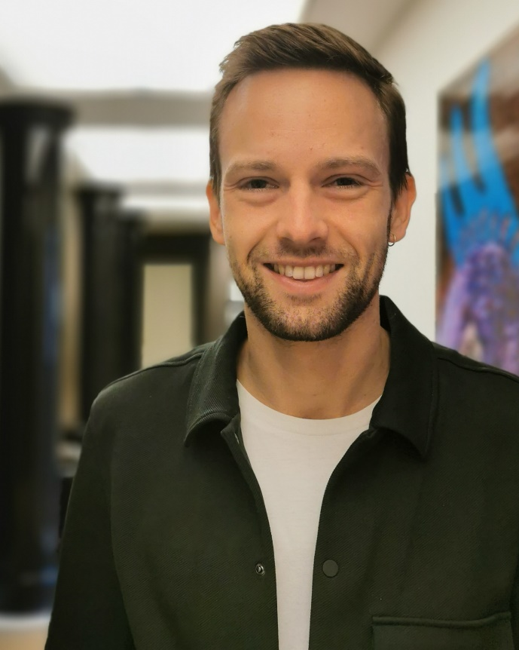
Med en demenssygdom følger ofte en oplevelse af sorg. Både for den, der har fået sygdommen, og for de pårørende. Psykolog Morten Hedelund vil kaste lys på hvordan følelsen af sorg og tab kan opleves og håndteres i en hverdag med demens. Efter foredraget er der en pause og tid til spørgsmål. Tid og sted Torsdag den 23. oktober 2025 kl. 17.00-19.00 Aktivitetscenter HUSET, Agnes Henningsens Vej 4, 2200 København N. Tilmelding Kontakt Center for Demens – Træning og rådgivning på tlf 23 81 75 75, på mail centerfordemens@kk.dk eller via vores hjemmeside demens.kk.dk
Sorgen i livet med demens Åbent foredrag

